Slide 1
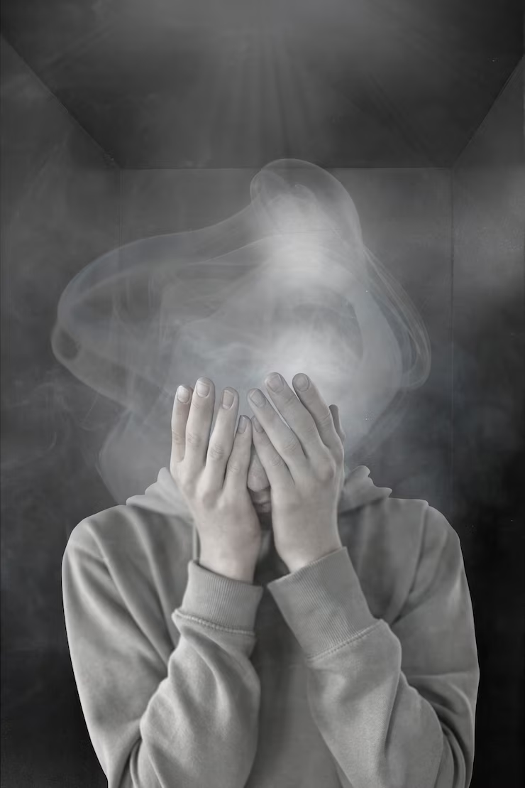
Lidando com a Culpa
Aconselhamento
Matheus Pereira

Slide 2
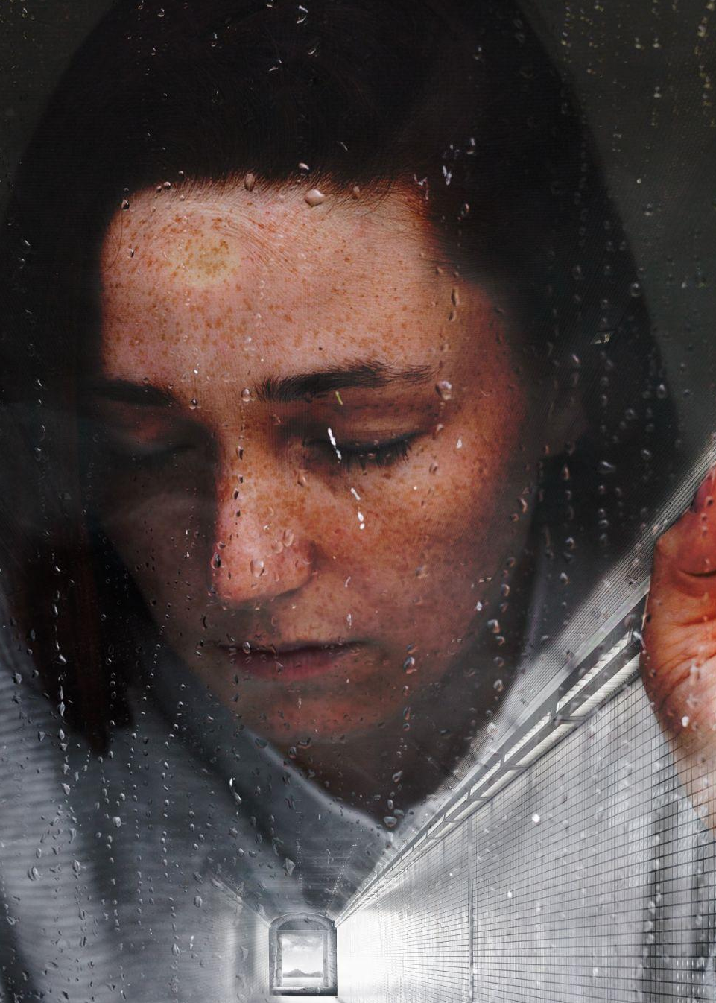
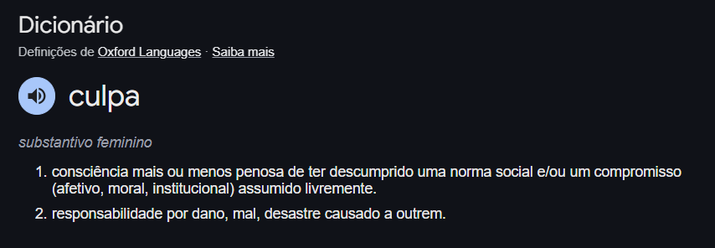
Definindo…

Slide 3
2 problemas:
Confusão
Existe uma confusão. Normalmente confundimos o sentimento da culpa, com outros sentimentos.
Exemplo: Culpa x Vergonha
São relacionáveis, mas não são a mesma coisa.
Lidar com as sensações
Por conta das confusões, acabamos lidando/tratando as sensações e sentimentos que estão ligados com a culpa, mas não são necessariamente a culpa.

Slide 4

Olhando para a Bíblia…
Como a bíblia fala sobre culpa e como devemos lidar com a culpa biblicamente
Notes:
Adão e Eva mudaram de seu estado de inocência para um estado de culpa após a sua desobediência e foram expulsos da presença de Deus (Gn 3:24).
1. Adão e Eva experimentaram vergonha associada com o seu estado de culpa.
2. Adão e Eva buscaram cobrir-se de forma inadequada para o seu estado de culpa na tentativa de lidarem com a vergonha (Gn 3:7).
3. A culpa de Adão e Eva afetou o relacionamento de um com o outro (Gn 3:12).

Slide 5
A bíblia e a culpa
Santidade
Somente o ser inocente é permitido estar na presença do Deus Santo!
Quem poderá subir o monte do Senhor? Quem poderá entrar no seu Santo Lugar?
Aquele que tem as mãos limpas e o coração puro, que não recorre aos ídolos nem jura por deuses falsos. – Sl 24.3-4

Slide 6
A bíblia e a culpa
Pecado
A presença da culpa separa a humanidade de estar na presença do Deus Santo.
“Mas as suas maldades separaram vocês do seu Deus; os seus pecados esconderam de vocês o rosto dele, e por isso ele não os ouvirá.” – Is 59.2

Slide 7
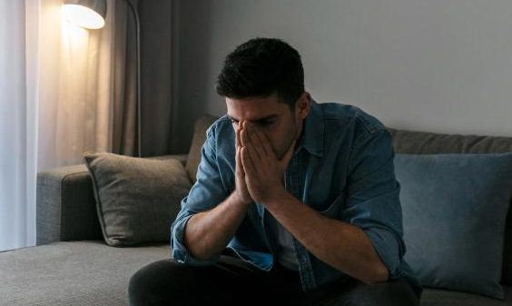
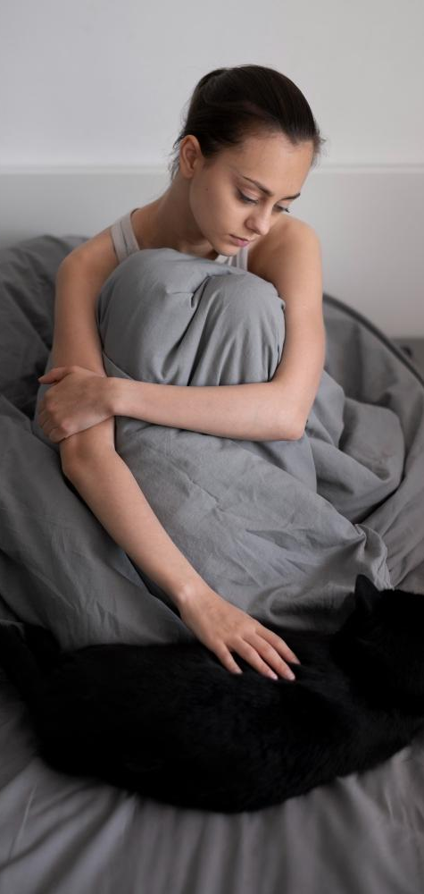

A Ofensa
A culpa é o resultado de nosso pecado contra o Deus Santo e supremo!

Slide 8

O Início
Gênesis 1-3

Slide 9

A solução!
Deus provê a solução para a culpa:
A provisão de Deus é o Evangelho.
Somente Ele pode justificar e retirar a culpa da humanidade:
”Como é feliz aquele que tem suas transgressões perdoadas e seus pecados apagados!
Como é feliz aquele a quem o Senhor não atribui culpa e em quem não há hipocrisia!” - Salmo 32.1-2

Slide 10
A culpa e a bíblia
Sangue
Oferta Superior
A justiça de Deus requer o sangue do culpado. – Hb 9.22
Cristo é a oferta superior pela culpa – Hb 9.12-14
Convencimento
Ferramenta
O Espírito Santo é o agente que que convence a humanidade – Jo 16.8-11
A Palavra de Deus é a ferramenta que o Espírito usa para convencer a humanidade - Hb 4.12
Notes:
Hebreus 9.12-14
Não por meio de sangue de bodes e novilhos, mas pelo seu próprio sangue, ele entrou no Santo dos Santos, uma vez por todas, e obteve eterna redenção.
¹³ Ora, se o sangue de bodes e touros e as cinzas de uma novilha espalhadas sobre os que estão cerimonialmente impuros os santificam de forma que se tornam exteriormente puros,
¹⁴ quanto mais, então, o sangue de Cristo, que pelo Espírito eterno se ofereceu de forma imaculada a Deus, purificará a nossa consciência de atos que levam à morte, de modo que sirvamos ao Deus vivo!
Hb 9.22
²² De fato, segundo a Lei, quase todas as coisas são purificadas com sangue, e sem derramamento de sangue não há perdão.

Slide 11
Lidando com a culpa de maneira pecaminosa…
5 maneiras não bíblicas!

Slide 12
01.
Transferência
“A culpa é minha e eu ponho em quem eu quero”
Transferência da culpa para o ambiente, criação, nacionalidade, status social e etc
Notes:
Transferência
“Sua educação o fez dessa maneira”; “Você é assim por causa da criação dos seus pais”; “Você é assim por conta do que seu pai fez contra você”.
Não há uma responsabilização pela culpa

Slide 13
02.
Minimizar
A tentativa esforçada de minimizar a culpa
“A carne é fraca”. “Sou apenas um humano”
Notes:
Transferência
“Sua educação o fez dessa maneira”; “Você é assim por causa da criação dos seus pais”; “Você é assim por conta do que seu pai fez contra você”.

Slide 14
03.
Coletivizar
Esforço em generalizar o problema.
“Somos todos pecadores”
“Todo mundo erra. Quem nunca?”

Slide 15
04.
Negação
A tentativa de fugir da culpa, negando a mesma.
“Você é uma boa pessoa”. “Isso não é da sua índole”.
“É uma culpa falsa”

Slide 16
05.
Dessensibilização
Uma tratativa para continuar no erro.
“Continuar agindo desse jeito até que não sinta mais.”
“É estranho no começo, mas depois acostuma”

Slide 17
“A culpa nos conduz a alguma resposta”

Slide 18
A culpa nos conduz ao arrependimento…
A culpa não é tudo ruim. A mesma nos desequilibra para que nos arrependamos.
Notes:
Adão e Eva mudaram de seu estado de inocência para um estado de culpa após a sua desobediência e foram expulsos da presença de Deus (Gn 3:24).
1. Adão e Eva experimentaram vergonha associada com o seu estado de culpa.
2. Adão e Eva buscaram cobrir-se de forma inadequada para o seu estado de culpa na tentativa de lidarem com a vergonha (Gn 3:7).
3. A culpa de Adão e Eva afetou o relacionamento de um com o outro (Gn 3:12).

Slide 19
“A tristeza segundo Deus produz um arrependimento que leva à salvação e não remorso, mas a tristeza segundo o mundo produz morte.”
2 Coríntios 7.9
Notes:
Adão e Eva mudaram de seu estado de inocência para um estado de culpa após a sua desobediência e foram expulsos da presença de Deus (Gn 3:24).
1. Adão e Eva experimentaram vergonha associada com o seu estado de culpa.
2. Adão e Eva buscaram cobrir-se de forma inadequada para o seu estado de culpa na tentativa de lidarem com a vergonha (Gn 3:7).
3. A culpa de Adão e Eva afetou o relacionamento de um com o outro (Gn 3:12).

Slide 20
O arrependimento verdadeiro
Salmo 51
Transferência | Versículo 4
Minimizar | Versículo 5
Coletivizar | Versículo 3
Negação | Versículo 1-2
Dessensibilização | Versículo 10
Notes:
1) Não: “Foi engano”. “Estava muito cansado”. “Normalmente não sou assim”, etc.
2) Não tenta culpar outro ou dar desculpas para o pecado, nem pensa em proteger-se.
c. ____confessar_________________
Arrependimento verdadeiro sempre inclui uma determinação de não repetir o pecado (cp. Is 1:16-17; Lc 5:27-28).

Slide 21
Tentativas vazias
Notes:
Esforços “vazios” para aliviar a culpa:

Slide 22
Tentativas vazias
Melhorar autoestima
Autogratificação
Autopunição
Químicas/Drogas
Pena de si mesmo
Fuga

Slide 23
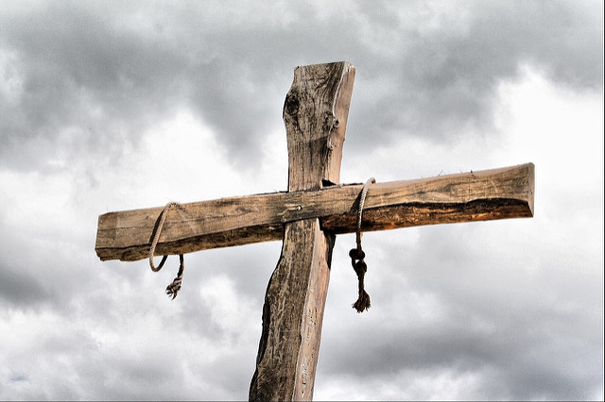
Só em Jesus!
Isaías 53

Slide 24
Não consigo me perdoar?
Esse conceito não é bíblico.
O sacrifício de Cristo levou também essa culpa.
Pode ser a demonstração de remorso e não arrependimento.
Notes:
Adão e Eva mudaram de seu estado de inocência para um estado de culpa após a sua desobediência e foram expulsos da presença de Deus (Gn 3:24).
1. Adão e Eva experimentaram vergonha associada com o seu estado de culpa.
2. Adão e Eva buscaram cobrir-se de forma inadequada para o seu estado de culpa na tentativa de lidarem com a vergonha (Gn 3:7).
3. A culpa de Adão e Eva afetou o relacionamento de um com o outro (Gn 3:12).

Slide 25
Lidando com a Culpa
Aconselhamento
Matheus Pereira

